Slide 1
Վանաձոր
Արեգ տոնոյան

Slide 2
Վանաձորի Կլիմա
Վանաձորը Հայաստանի մեծությամբ երրորդ քաղաքն է: Այն հանդիսանում է Լոռու մարզի մարզկենտրոն և գտնվում է երկրի հյուսիսային մասում:
Վանաձորի կլիման մեղմ է, բարեխառն: Հունվարի միջին ջերմաստիճանը –4,2 ^{օ}C է, հուլիսինը՝ 19,7 ^{օ}C, տարեկան տեղումների միջին քանակը՝ 600 մմ: Բնակլիմայական պայմաններն առողջարանային են: Այստեղ կան առողջարանային և վերականգնողական համալիրներ, որտեղ կատարում են բժշկական ծառայություններ:

Slide 3
Մինչև վանաձոր անուններ
Նախկինում քաղաքը կոչվել է Ղարաքիլիսա, հետագայում վերանվանվել Կիրովական, այնուհետև՝ Վանաձոր: Միջնադարյան Ղարաքիլիսայի մասին տեղեկություններ համարյա չեն պահպանվել: Միակ վկայությունը Վանաձորի կիրճում գտնվող Պապանի գյուղն է: Այս բնակավայրը Քրիստոսից առաջ II դ. եղել է Մեծ Հայքի, իսկ X դ.՝ Կյուրիկյան թագավորության կազմում:

Slide 4
Որտեղից են եկեել վանաձորի բնակիչները
Քաղաքի ձևավորմանն ու զարգացմանը նպաստել է Թիֆլիս-Կիրովական-Լենինական երկաթուղու կայարանի, փոստատան և իջևանատների կառուցումը: Վանաձորում բնակություն են հաստատել Արևմտյան Հայաստանի Կարս, Արդահան, Բայազետ, Երզրում քաղաքներից գաղթած ընտանիքներ:

Slide 5
Ինչով է հզոր վանաձորը
Քաղաքն ունի զարգացած հզոր արդյունաբերություն, հարուստ է բնական շինանյութերով՝ բազալտ, տուֆ, գիպս, կավ, շինարարական ավազ, ծծմբարջասպի պաշարներ:
Վանաձորն ունի մետաղահատ հաստոցների, մեխանիկական, էլեկտրական սարքավորումների գործարաններ, կարի, տրիկոտաժի, կոշիկի, կահույքի ֆաբրիկաներ, մսի, հացի, կաթի եւ կաթնամթերքի, պահածոների գործարաններ, երկաթբետոնյա կոնստրուկցիաների, շինարարական իրերի, ինչպես նաև թանկարժեք քարերի մշակման համար նախատեսված հաստոցների եւ սարքավորումների արտադրություններ: Այստեղ արտադրվում են քիմիական մանրաթել, ազոտաթթու, կալցիումի կարբիդ, մելամին եւ այլն:

Slide 6
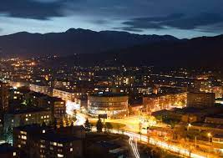
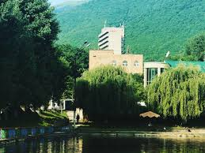
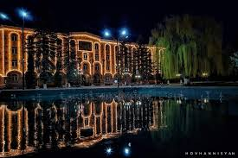
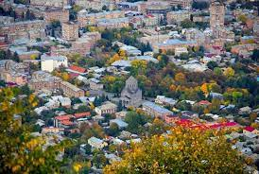
Պատկերներ վանաձորից

